Slide 1
Projeto Integrador
Projeto acadêmico do Senac-DF.
Desenvolvido por alunos com orientação docente.
Foco em inovação e impacto social.
Apresenta uma solução para mobilidade urbana.
Integra tecnologia e sustentabilidade.

Slide 2
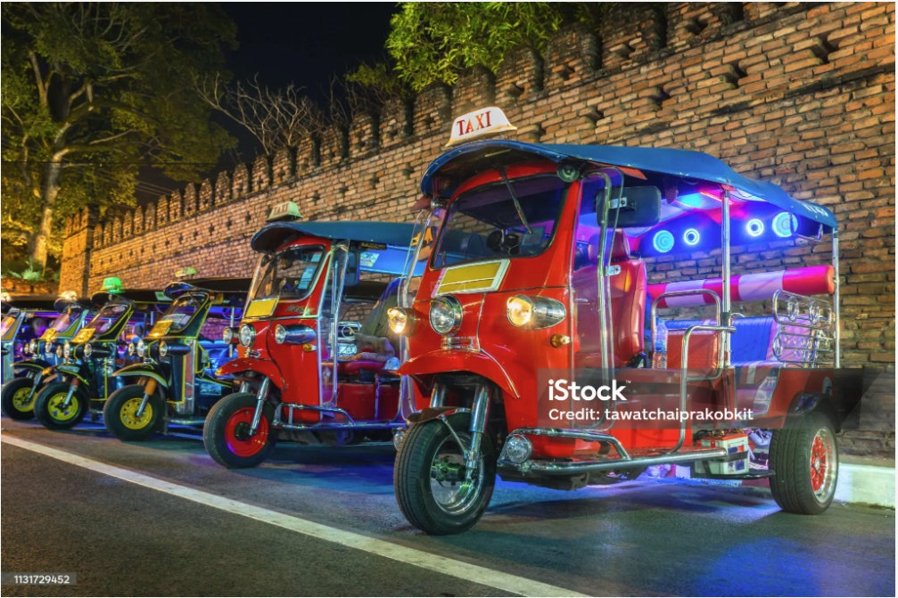
Tuc-Tuc : Mobilidade Sustentável e Inteligente
Nome do projeto que propõe transporte alternativo.
Solução leve, ecológica e eficiente.
Ideal para trajetos urbanos curtos.
Reduz trânsito e emissão de poluentes.
Alinha-se às tendências de mobilidade verde.

Slide 3
Tuc-Tuc para Mobilidade Urbana
Projeto desenvolvido por alunos do Senac-DF com apoio do professor André Santana.
Objetivo: Criar um sistema , aplicativo para aluguel de tuc-tucs e bicicletas, promovendo mobilidade urbana eficiente.
Foco em percursos curtos e médios, com redução do tempo de espera e do estresse no trânsito

Slide 4
Por Que Agora?
Aumento da demanda por soluções de transporte urbano rápido e sustentável.
O projeto preenche uma lacuna no mercado, oferecendo uma alternativa leve, ágil e ecológica.
Alinhado com tendências de mobilidade inteligente e integração de modais.

Slide 5
App Desktop
💻 Aplicativo Desktop – Controle e Gestão Inteligente
O que é?
Interface administrativa do sistema Tuc-Tuc voltada para operadores e gestores.
Funcionalidades-Chave:
Painel Central: Monitoramento em tempo real da frota e usuários.
Gestão de Frota: Cadastro, manutenção e rastreamento dos veículos.
Análise de Dados: Relatórios, métricas e indicadores de desempenho.
Gerenciamento de Usuários: Acesso, permissões e suporte.
Integração Mobile: Sincronização com o app dos usuários.
Importância:
Garante eficiência, segurança e decisões estratégicas baseadas em dados.

Slide 6
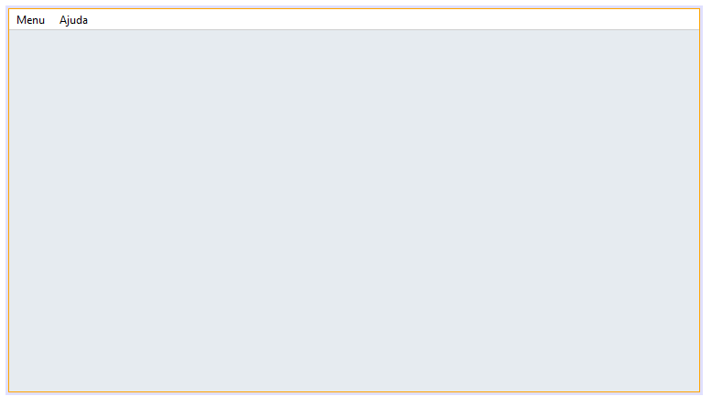
Tela Main
Tela inicial do sistema desktop.
Acesso rápido às funções principais.
Interface clara e organizada.
Facilita o uso por operadores.
Base para navegação no sistema.

Slide 7
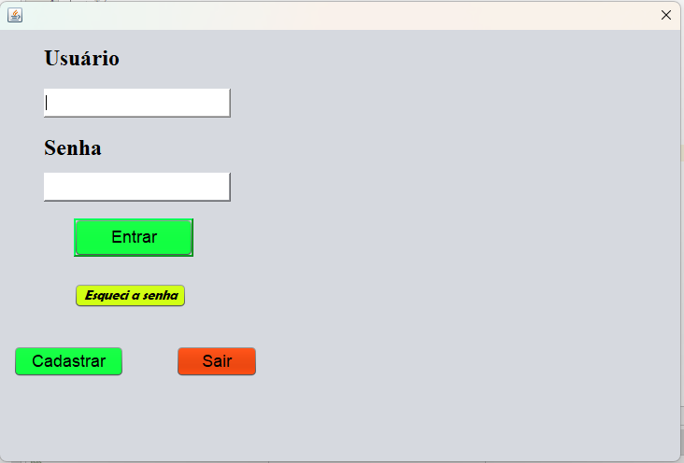
Tela de login
Entrada segura no sistema.
Protege dados e acessos.
Exige usuário e senha válidos.
Primeira etapa para uso do sistema.
Interface simples e objetiva.

Slide 8
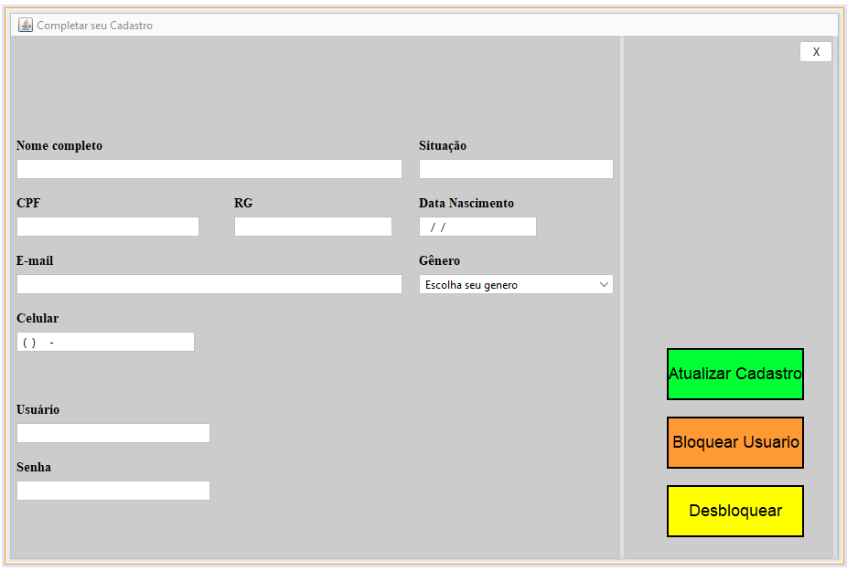
Tela de cadastro do cliente
Formulário para novos usuários.
Coleta dados essenciais para uso.
Interface amigável e intuitiva.
Facilita o acesso ao serviço.
Etapa obrigatória para clientes.

Slide 9
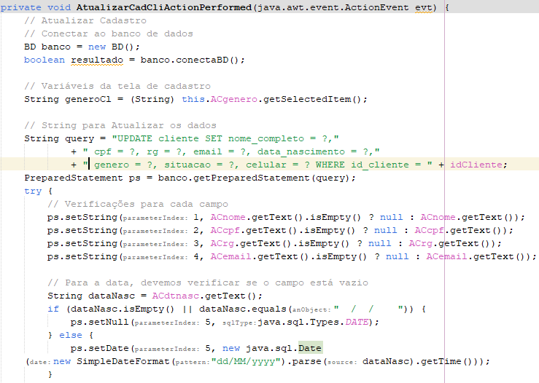
Este código Java atualiza os dados de um cliente no banco.
Utiliza PreparedStatement para montar a query SQL com segurança.
Verifica se os campos estão preenchidos antes de atualizar.
Trata dados como nome, CPF, e-mail, data de nascimento e celular.

Slide 10
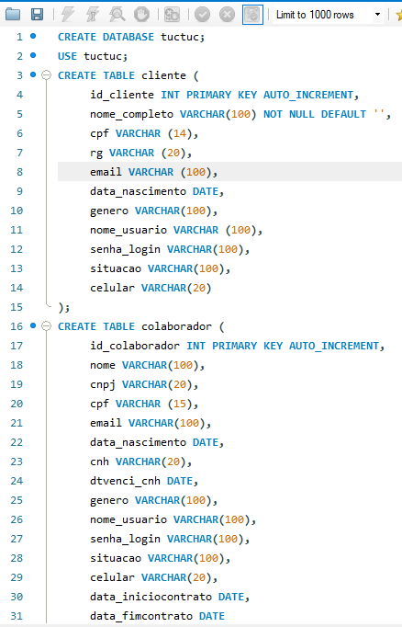
Banco de dados
A imagem apresenta um script SQL que define a estrutura inicial do banco de dados do projeto Tuc-Tuc. O banco se chama "tuc-tuc" e contém duas tabelas principais: cliente e colaborador. Cada tabela possui campos específicos para armazenar dados pessoais, como nome, CPF, e-mail e datas importantes. A tabela de colaboradores inclui ainda informações contratuais e da CNH. Essa estrutura é essencial para organizar e gerenciar os dados dos usuários e da equipe no sistema.

Slide 11
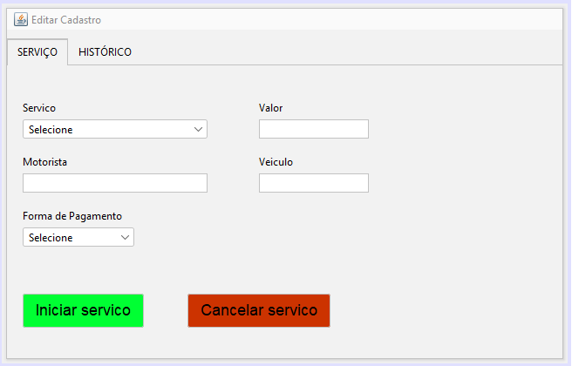
Pré Cadastro
Coleta inicial de informações básicas.
Etapa anterior ao cadastro completo.
Agiliza o processo de registro.
Permite triagem de interessados.
Interface simples e direta.

Slide 12
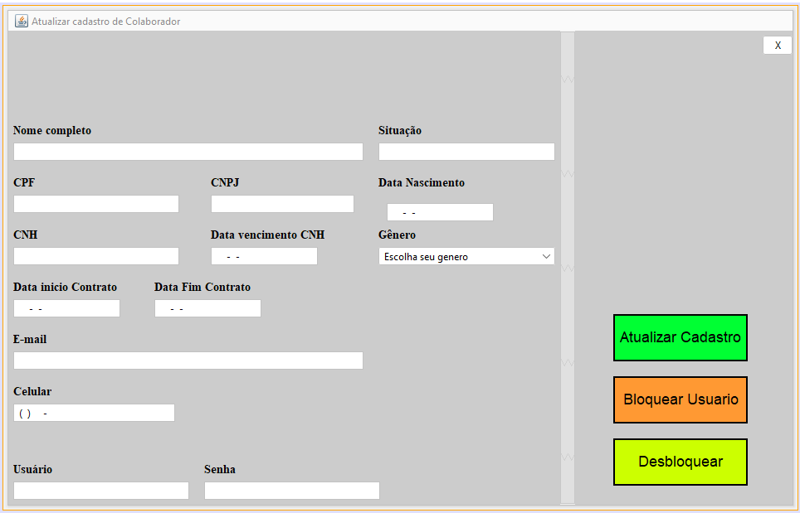
Tela de cadastro do colaborador
Registro de funcionários no sistema.
Define funções e permissões.
Garante controle de acessos.
Organiza a equipe operacional.
Essencial para segurança do sistema.

Slide 13
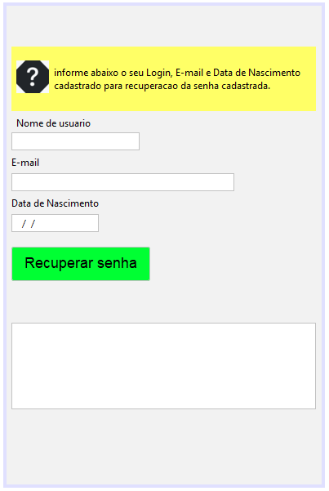
Tela de recuperação de senha
Função para redefinir senhas esquecidas.
Garante acesso contínuo ao sistema.
Processo seguro e rápido.
Evita bloqueios de usuários.
Reforça a usabilidade.

Slide 14
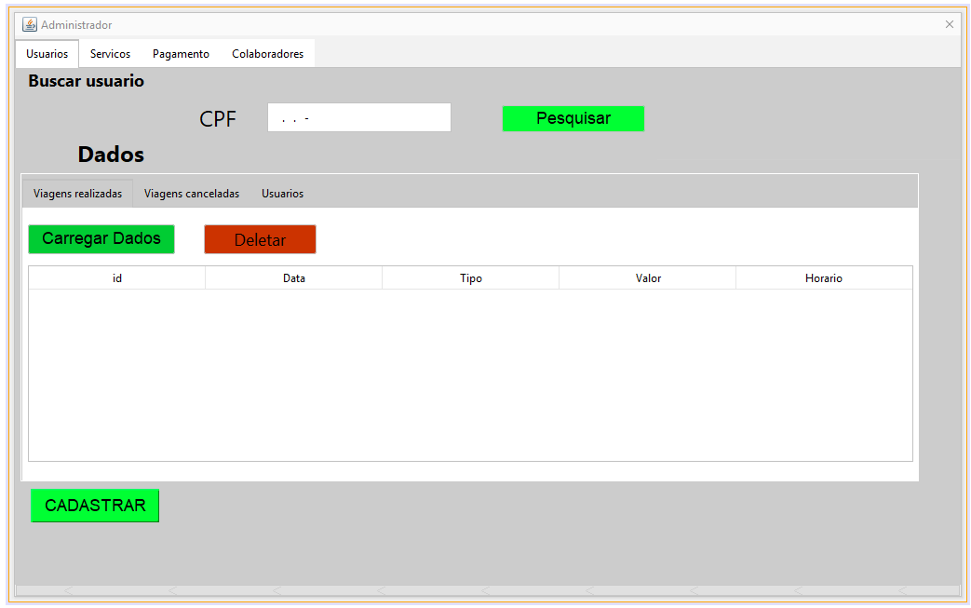
Tela Admin
Painel completo para administradores.
Acesso a dados, usuários e veículos.
Permite decisões estratégicas.
Visualização de relatórios e métricas.
Controle total do sistema.

Slide 15
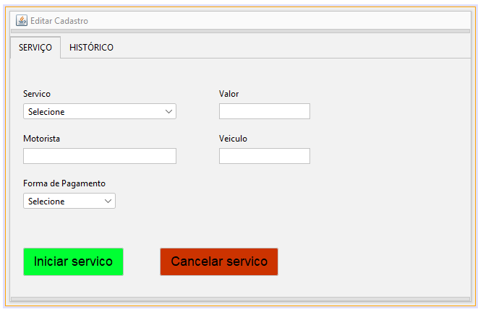
Tela do Usuario
Interface voltada ao cliente final.
Permite visualizar dados e reservas.
Acesso às funcionalidades principais.
Design simples e funcional.
Facilita a experiência do usuário.

Slide 16
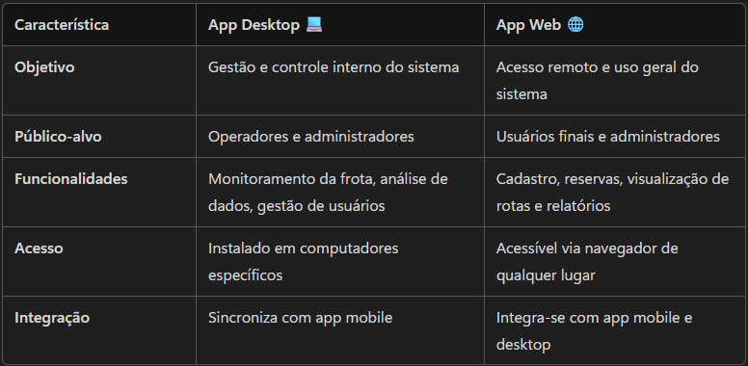
Diferença entre App Desktop e App Web

Slide 17
Quando Usar Cada Aplicativo?
App Desktop é ideal para:
Controle operacional da frota
Análise de desempenho e relatórios
Gestão de usuários e veículos
App Web é ideal para:
Usuários acessarem o serviço de qualquer lugar
Realizar reservas e consultar rotas
Administradores acompanharem o sistema remotamente
🔄 Ambos os apps se complementam para garantir uma experiência completa, eficiente e integrada!

Slide 18
App Web
🌐 Aplicativo Web – Acesso e Gestão Online
O que é?
Plataforma online para usuários e administradores acessarem o sistema de qualquer lugar.
Funcionalidades-Chave:
Cadastro e Login de Usuários
Reserva de Veículos e Consulta de Rotas
Painel Administrativo Simplificado
Visualização de Dados e Relatórios
Integração com App Mobile e Desktop
Importância:
Facilita o acesso remoto, amplia o alcance do serviço e garante praticidade na gestão e no uso do sistema.

Slide 19
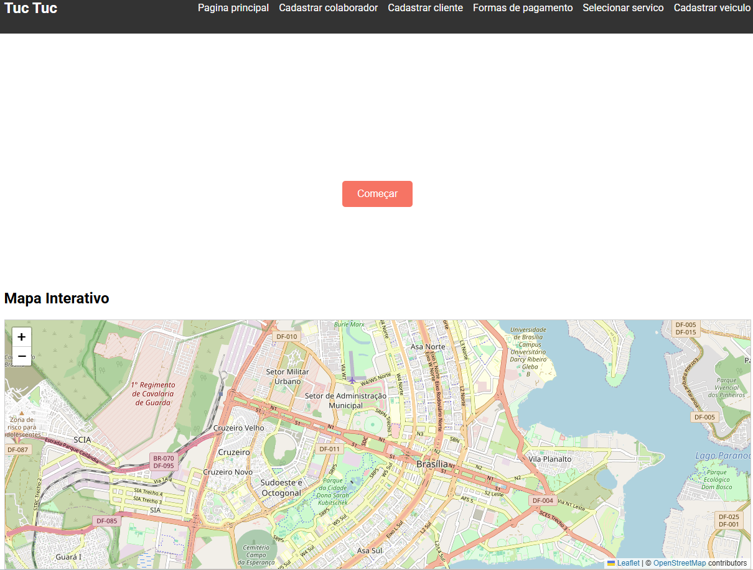
Pagina principal
Tela inicial do app web.
Apresenta as principais opções.
Navegação rápida e intuitiva.
Interface moderna e responsiva.
Ponto de partida para o usuário.

Slide 20
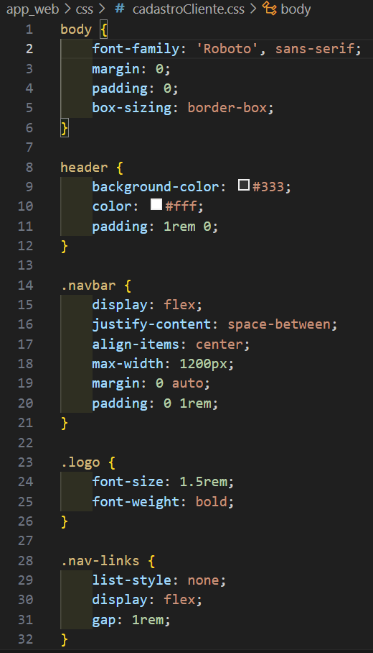
Código CSS
Define o estilo visual do sistema.
Controla cores, fontes e layout.
Garante uma boa experiência visual.
Responsável pela aparência do app.
Facilita a identidade visual.

Slide 21
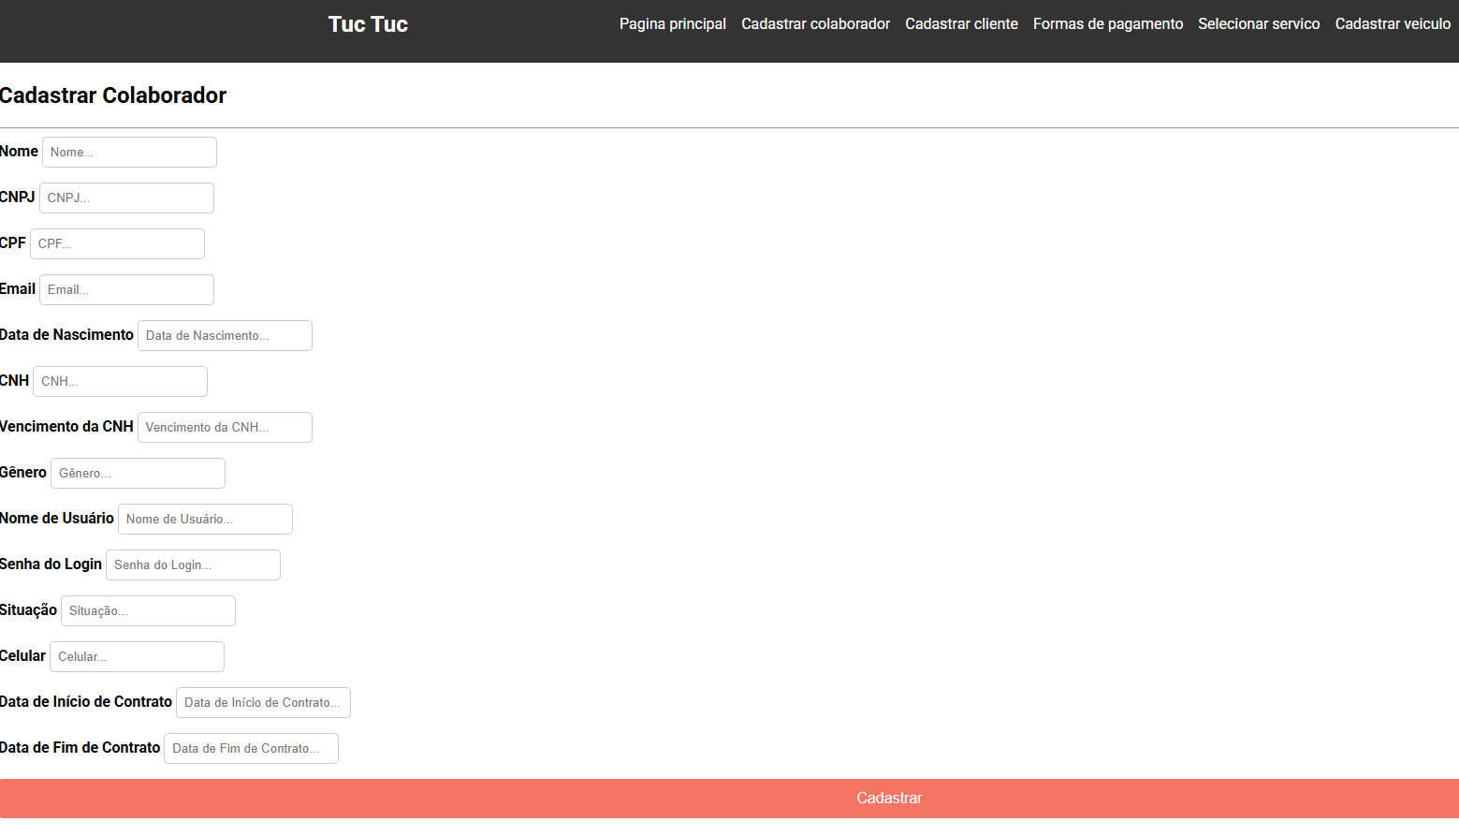
Cadastrar colaborador
Formulário para adicionar funcionários.
Define funções e permissões de acesso.
Organiza a equipe de operação.
Interface clara e objetiva.
Parte da gestão de usuários.

Slide 22
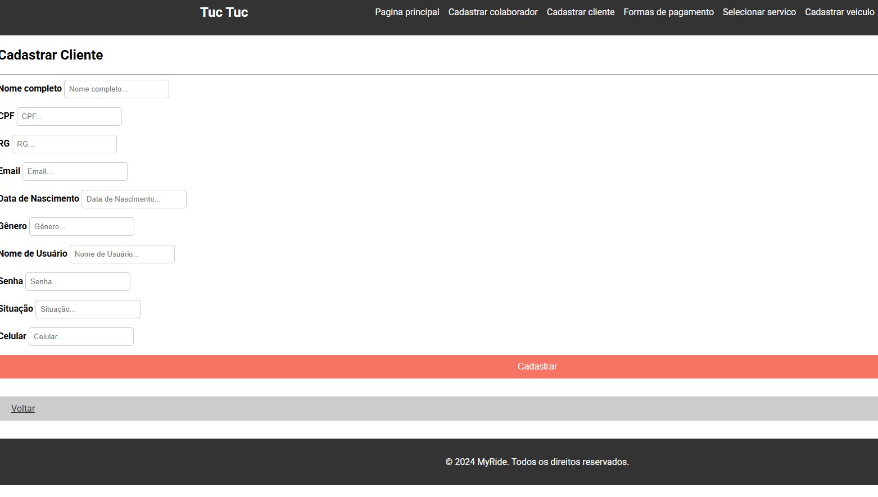
Cadastrar cliente
Registro de novos usuários no sistema.
Coleta dados para uso do serviço.
Interface simples e acessível.
Facilita o início da experiência.
Etapa essencial para clientes.

Slide 23
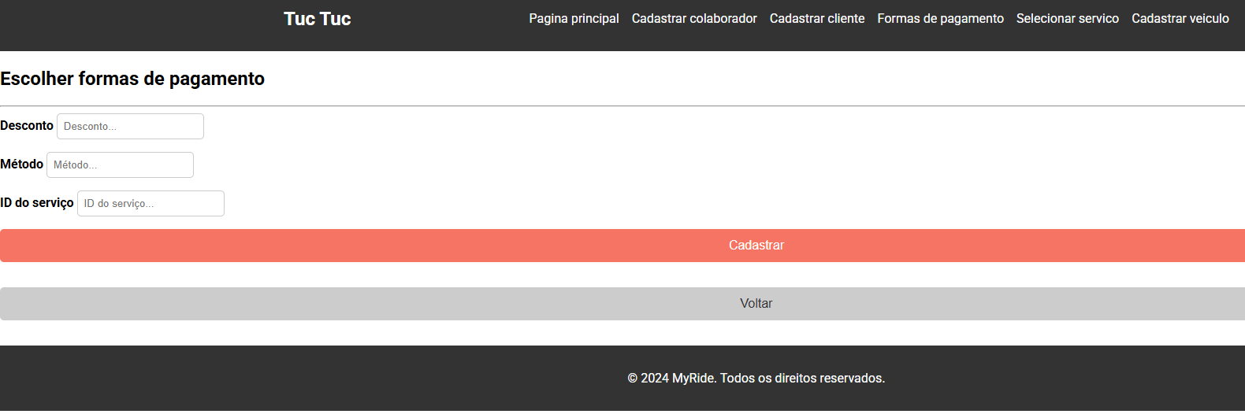
Formas de pagamento
Exibe opções de pagamento disponíveis.
Oferece flexibilidade ao usuário.
Suporte a diferentes métodos.
Facilita a finalização do serviço.
Parte importante da experiência.

Slide 24
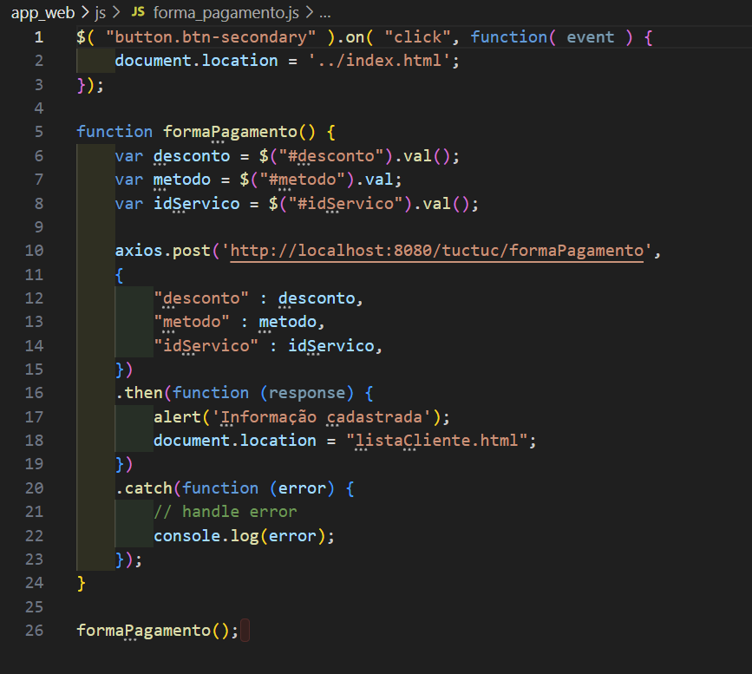
Código JavaScript
Responsável pela lógica do sistema.
Torna o app interativo e funcional.
Controla ações e respostas do usuário.
Essencial para a dinâmica da interface.
Complementa o CSS e HTML.

Slide 25
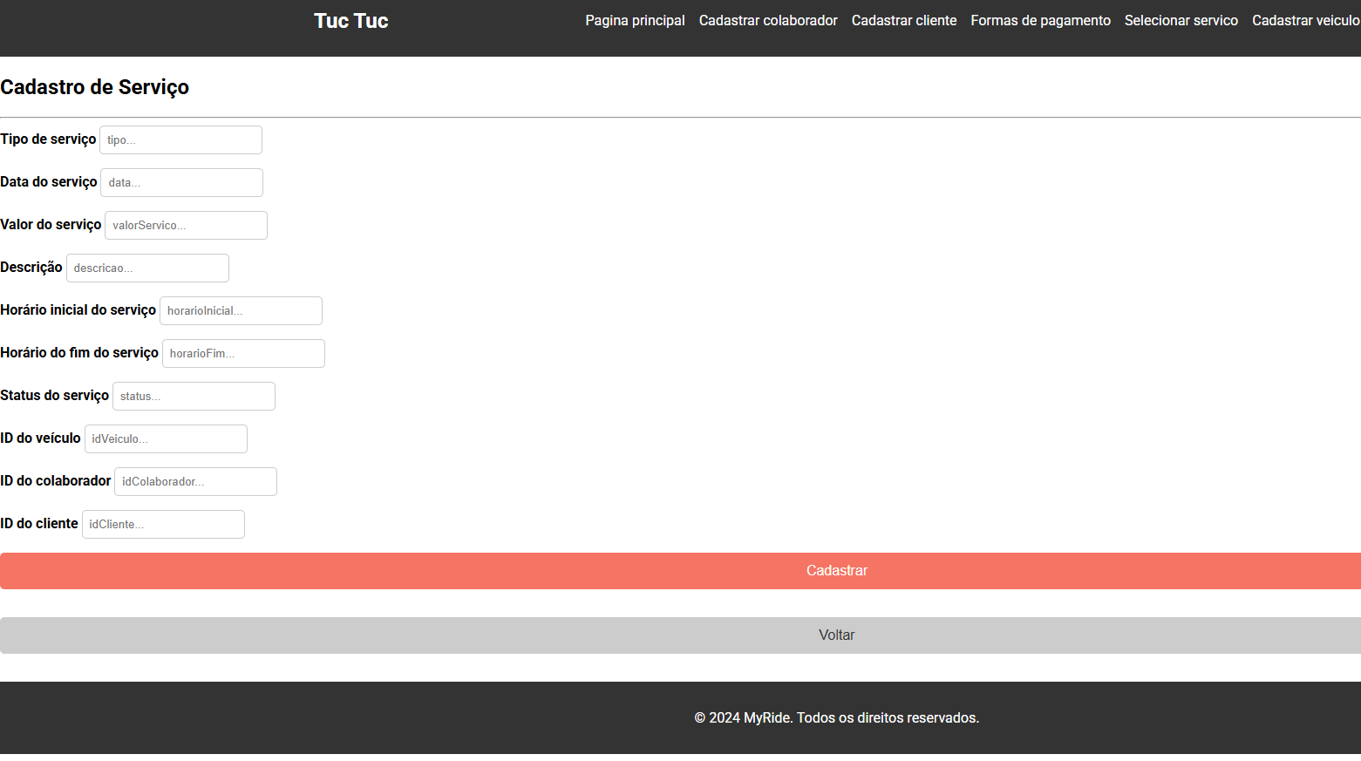
Selecionar serviço
Escolha entre tuc-tuc ou bicicleta.
Interface simples para reservar transporte.
Permite comparar opções disponíveis.
Agilidade na tomada de decisão.
Parte central da experiência do usuário.

Slide 26
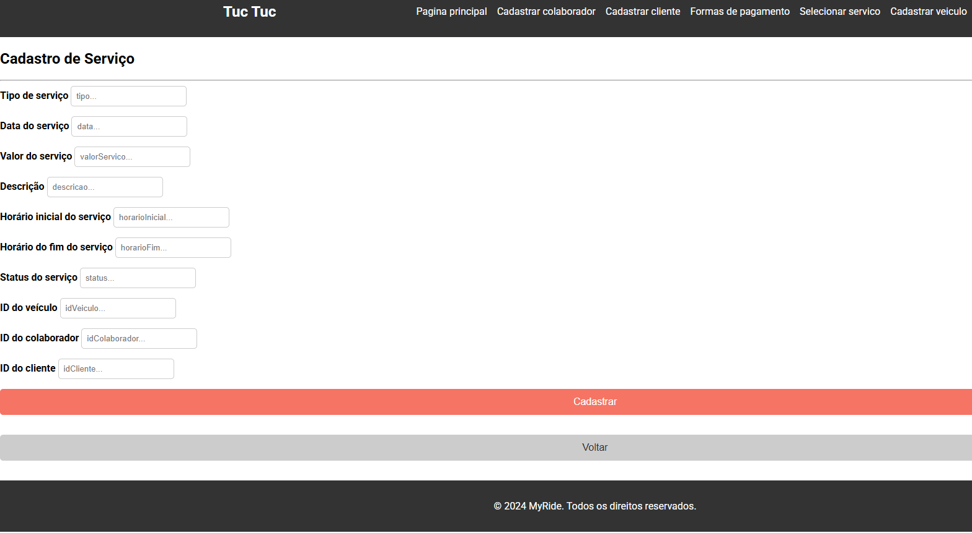
Cadastrar veiculo
Registro de novos veículos na frota.
Inclui dados como modelo e status.
Garante controle e organização.
Essencial para a gestão da operação.
Mantém a frota atualizada.

Slide 27
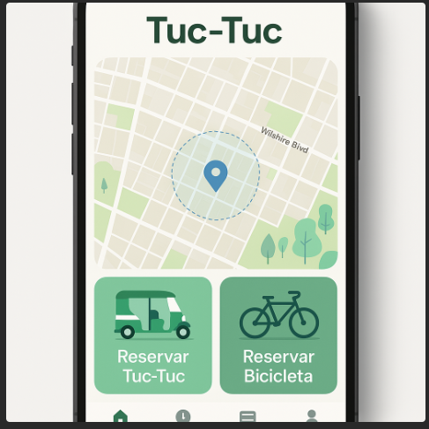
App Mobile – Tuc-Tuc 🚲FUTURAMENTE
Visual moderno e intuitivo
Mapa com localização em tempo real
Botões de ação: Reservar Tuc-Tuc ou Bicicleta
Menu inferior com:
Início
Reservas
Pagamentos
Perfil
Integração com app web e desktop

Slide 28
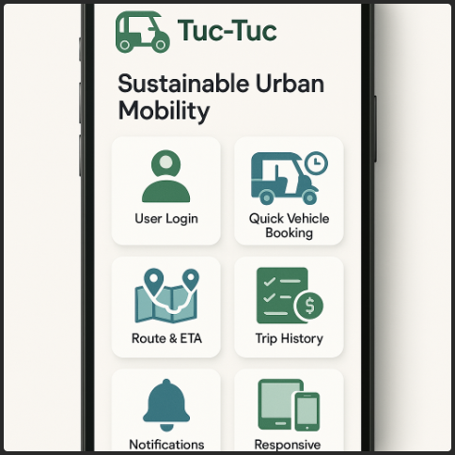
Funcionalidades do App Mobile
Cadastro e login de usuários
Reserva rápida de veículos disponíveis
Consulta de rotas e tempo estimado
Histórico de viagens e pagamentos
Notificações em tempo real
Interface responsiva e acessível

Slide 29
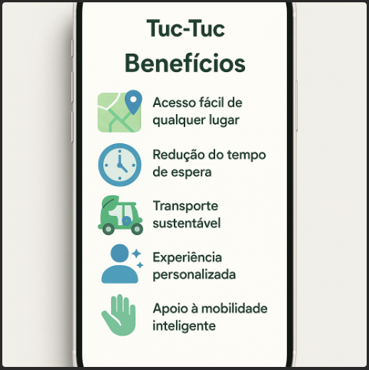
Benefícios do App Mobile
Acesso fácil de qualquer lugar
Redução do tempo de espera
Incentivo ao transporte sustentável
Experiência personalizada para o usuário
Apoio à mobilidade urbana inteligente

Slide 30
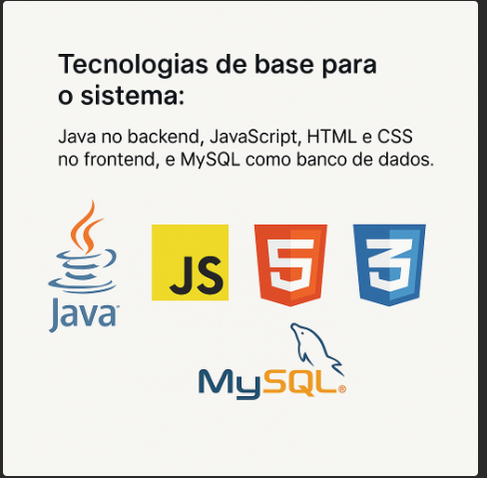
Tecnologias de Base 🧱
Utilizamos Java para o backend, garantindo robustez e segurança.
No frontend, aplicamos JavaScript, HTML e CSS para criar interfaces modernas.
O banco de dados MySQL armazena todas as informações do sistema.
Essas tecnologias formam a base sólida do projeto.

Slide 31
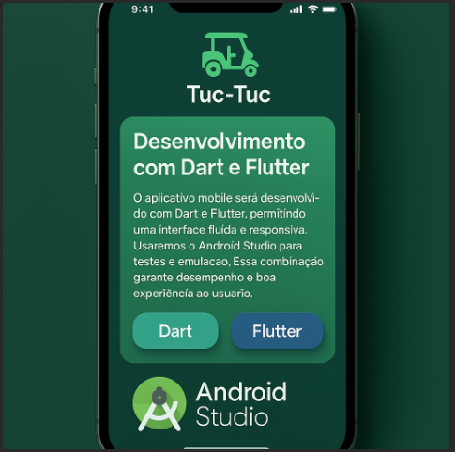
Desenvolvimento Mobile 📱
O aplicativo mobile vai ser desenvolvido com Dart e Flutter,
permitindo uma interface fluida e responsiva.
Usaremos o Android Studio para testes e emulação.
Essa combinação garante desempenho e boa experiência ao usuário.

Slide 32

Ferramentas de Desenvolvimento 🛠️
As IDEs VSCode e Apache NetBeans foram essenciais no desenvolvimento.
O controle de versão foi feito com GitHub, garantindo organização e colaboração.
Essas ferramentas facilitaram o trabalho em equipe e a produtividade.
Tudo foi pensado para eficiência e agilidade.

Slide 33
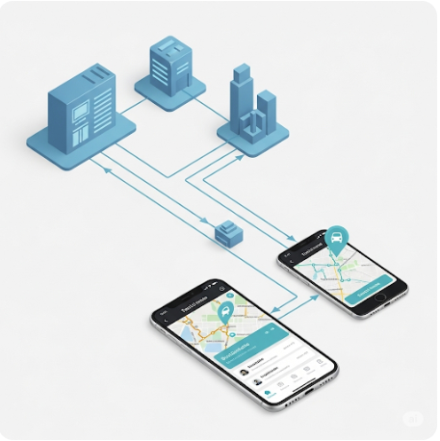
Integração Tecnológica 🔗
Todas as tecnologias se conectam para formar uma solução completa.
Do backend ao mobile, tudo é integrado e sincronizado.
O sistema é eficiente, sustentável e fácil de manter.
Tecnologia a serviço da mobilidade urbana inteligente.

Slide 34
Obrigado! 🙌
Agradecemos por acompanhar a apresentação do projeto Tuc-Tuc.
Estamos abertos a sugestões, parcerias e novas ideias.
Juntos, podemos construir cidades mais inteligentes e acessíveis.
🌱 Mobilidade que move o futuro!
FIM !

